Slide 1
C++大作业-坦克大战
陈宇驰-陈怡霏

Slide 2
目录
版本调研
工作任务分析
分工情况
方案拟定与分析
实施计划

Slide 3
版本调研

Slide 4
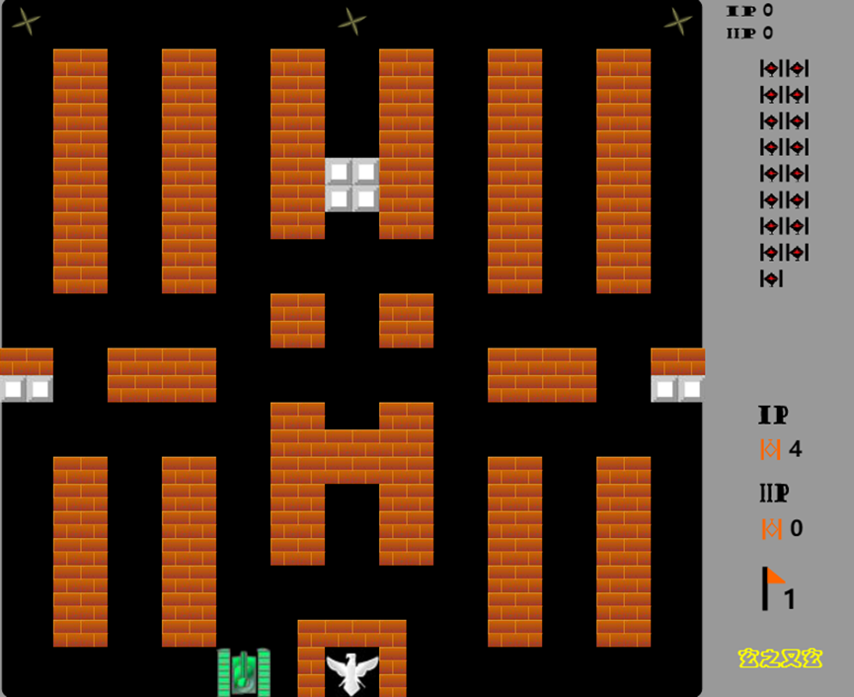
经典90坦克大战

Slide 5
工作任务分析

Slide 6
待解决的问题
控制台的指定位置、形状、颜色输出；
模拟子弹移动；
控制台内的碰撞，按键检测。

Slide 7
模块
排行榜
开始
难度选择
坦克生成
计分
主进程

Slide 8
分工情况

Slide 9
陈宇驰
控制台类
道具类
控制类
陈怡霏
坦克类
子弹类
地图类

Slide 10
方案拟定与分析

Slide 11
实现
用二维数组保存地图数据，每次物体移动判定是否有事件触发，触发事件后更新数组，重新输出到屏幕上。

Slide 12
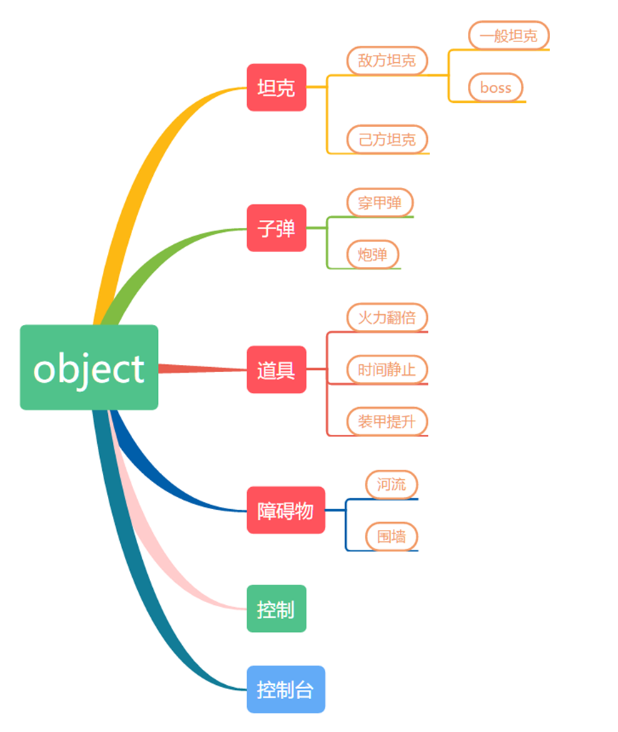
类的设计

Slide 13
实施计划

Slide 14
3-7周
收集资料
8-10周
完成控制台
10-12周
完成道具类、障碍物类
13-14周：调试优化

Slide 15
感谢观看！

